Slide 1


Prise en charge spécifique du sujet âgé en cardiologie
Elena CHIDLOVSKII
Cardio-gériatre, CHU de Grenoble et des Alpes

Slide 2
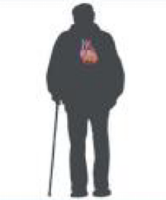

Introduction
L’âge est 1er FDRCV, en tant que tel et durée d’exposition au risque
  Après 75 ans, maladies CV 1ere cause mortalité en France, cancers pour l’ensemble population
La prévalence de l’IC augmente en France
  vieillissement de la population
  IC est la 1ere cause d’hospitalisation après 65 ans, responsable de 70 000 décès/an
  amélioration de la gestion des facteurs étiologiques et des traitements
10,6% d’hospitalisations chez les ≥65 pour effet indésirable, 16% évitables
  1,3% décès/an en France après hospitalisation pour EIM
  Rapport IATROSTAT, RFCRPV, 02 mai 2022

Slide 3

Espérance de vie à divers âges en France
Femmes 85,2 ans (90 ans en 2050)
Hommes 79,2 ans (82 ans en 2050)
Bilan démographique 2020
à la naissance
 | FEMME | HOMME
71 ans | 17.93 | 14.58
75 ans | 14.68 | 11.85
80 ans | 10.91 | 8.73
85 ans | 7.62 | 6.02
90 ans | 5.04 | 4.00
95 ans | 3.36 | 2.77
100 ans | 2.39 | 2.52

Slide 4
Patient âgé en cardiologie : plusieurs particularités
Complexité des cas :
  Comorbidités, plusieurs affections médicales simultanées : gestion des cas plus complexe
Présentation clinique atypique, défi diagnostique
Prise en compte des facteurs physiologiques liés à l'âge
Fragilité
Pharmacocinétique et pharmacodynamique modifiées
Évaluation globale et aspects psychosociaux
Adaptation des traitements

Slide 5
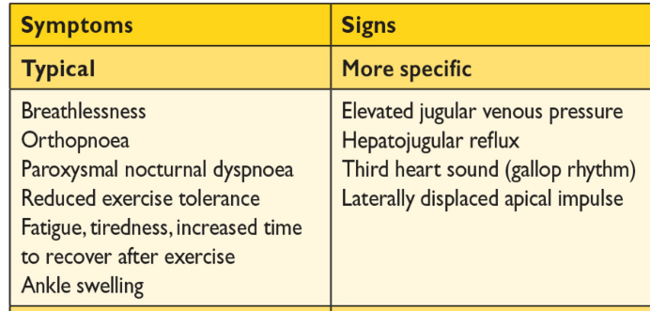

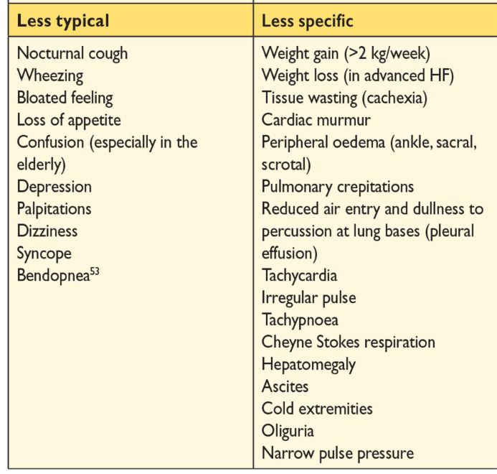
Présentation clinique atypique IC
2016 ESC Guidelines for the diagnosis and treatment of acute and chronic heart failure

Slide 6

Diagnostic d’IC plus difficile chez le sujet âgé
Signes classiques d’IC sont moins spécifiques
  Dyspnée d’effort rare (réduction périmètre de marche)
  OMI (insuffisance veino-lymphatique, dénutrition, iatrogénie Ca bloqueurs)
  Crépitants pulmonaires (fibrose)
  Tachycardie plus rare par dysfonction du système nerveux autonome (sympathique)
Présence d’autres signes cliniques (non spécifiques)
  Confusion (mais souvent multifactorielle)
  AEG (perte du poids, asthénie, anorexie)
  Chutes, troubles du sommeil, toux nocturne, extrémités froides
Symptômes sous estimés («vieillissement»)
Population fragile
Retard diagnostique et thérapeutique
Tresch D JAGS 1997;45:1128-33, Rogers AE, BMJ 2000;321:6057

Slide 7
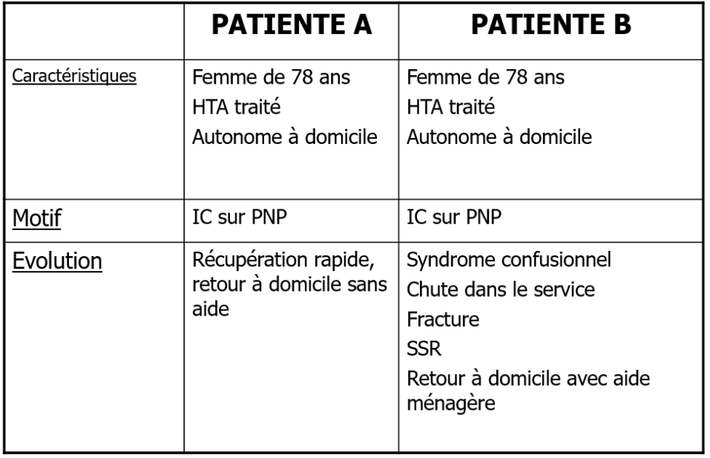
Fragilité
est un état de vulnérabilité à un stress secondaire à de multiples déficiences de systèmes qui conduisent à une diminution des réserves physiologiques
différente de l’âge, des co-morbidités
état de pré-dépendance
prédit de nombreuses complications
état dynamique :
  réversible et traitable
FRAGILE

Slide 8
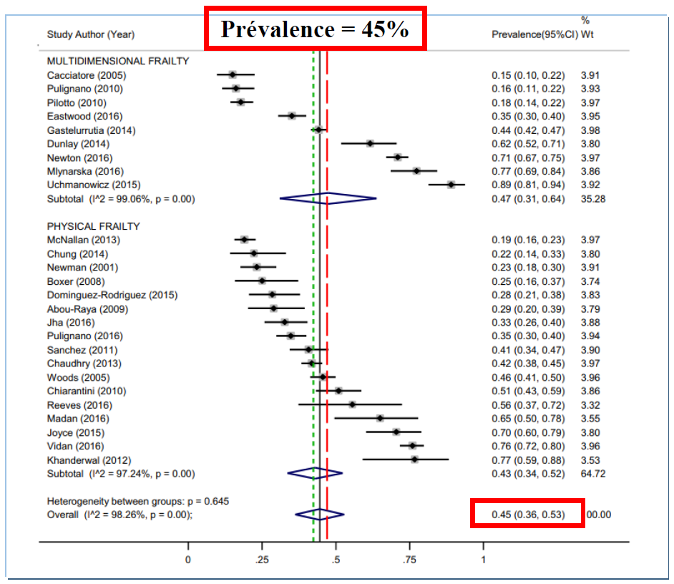
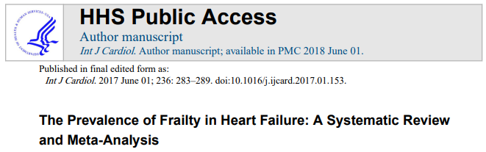
prévalence documentée 16.5 à 89%
IntJ Cardiol. 2017 Jun 1;236:283-289

Slide 9
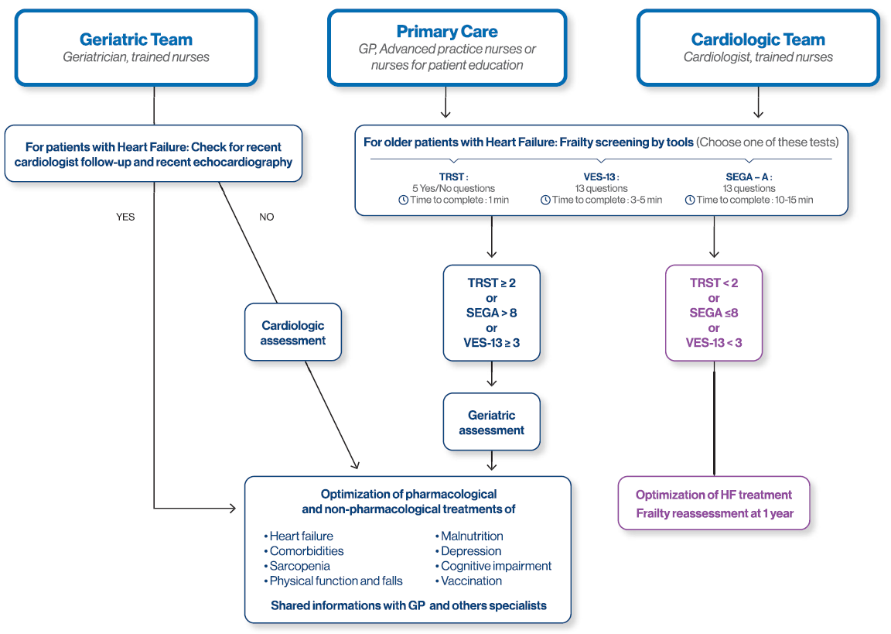
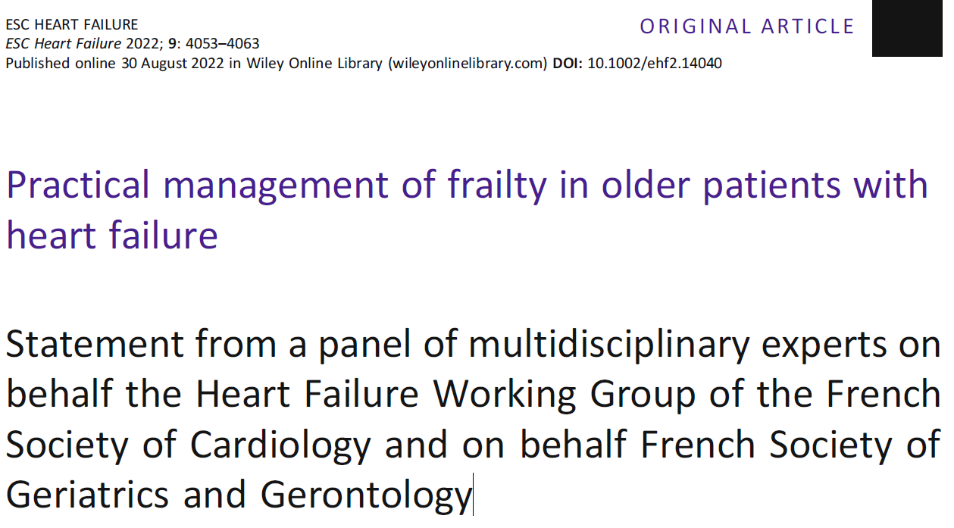

Slide 10
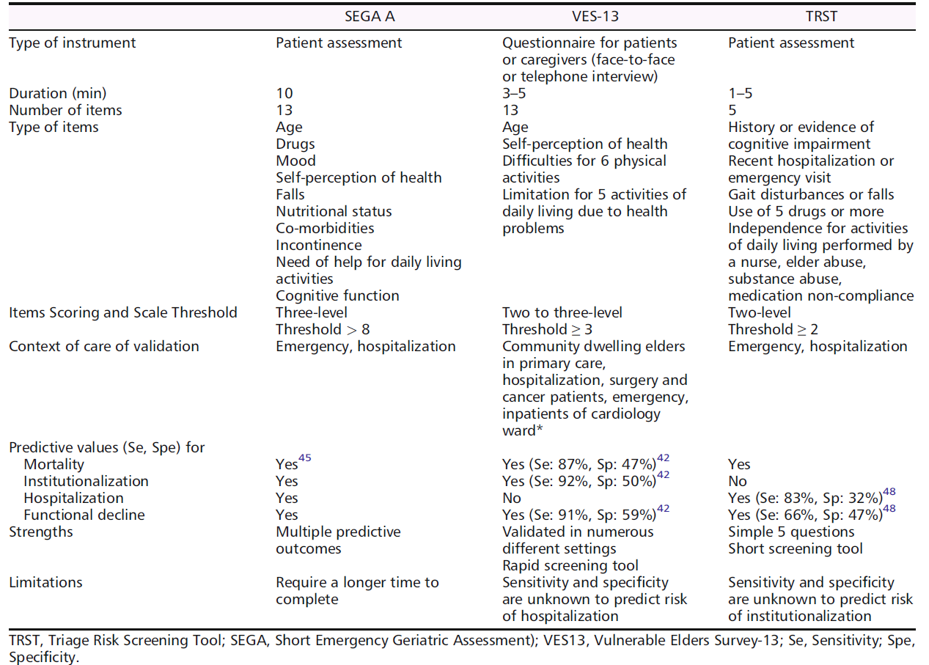

Slide 11

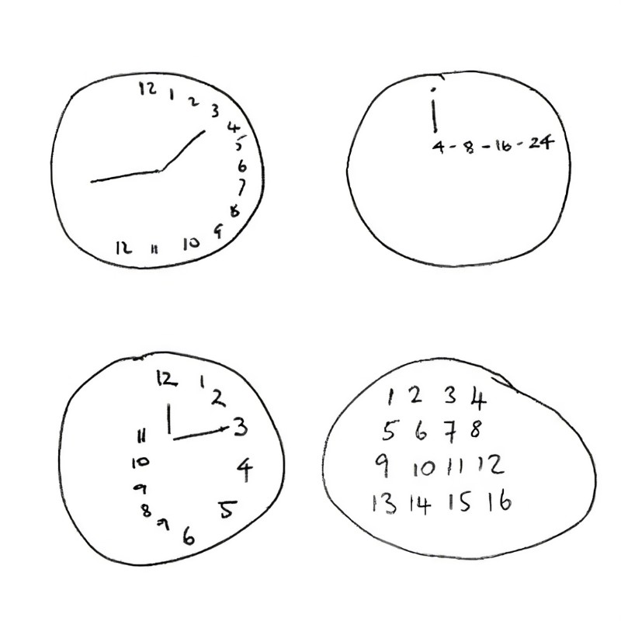
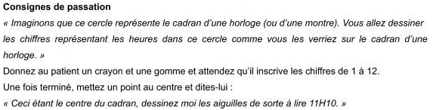
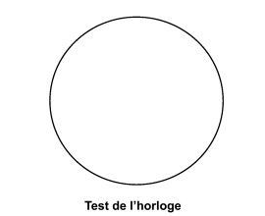
Comment faire en pratique?
TRST (Triage Risk Screening Tool) validé en service d’urgences, risque élevé de ré-hospitalisation et d’événements défavorables s’il est ≥ 2.
  troubles cognitifs
  troubles de la marche, des transferts ou chutes récentes
  polymédication (> 5 médicaments par jour)
  ATCD d’hospitalisation depuis 90 jours ou d’admission aux urgences depuis 30 jours
  Perte de 2 points ADL en 15 jours ou isolement social
Test de l’horloge

Slide 12
Pharmacocinétique des médicaments :
Absorption, Distribution, Métabolisme, Excrétion
Absorption peu modifiée (sauf iatrogénie) :
  réduction de la surface de l'intestin grêle
  l'élévation du pH gastrique
Distribution dans les compartiments du corps :
  Perte ostéo-musculaire et gain adipeux, volumes de distribution entre masse grasse et masse maigre modifiés, médicaments lipophiles stockés puis relargués (BZD)
  Hypoprotidémie et l'hémoconcentration, patients dénutris ou maladie aiguë : risque de surdosage des médicaments fortement fixés aux protéines plasmatiques. Exemple : les AVK
  Modification perméabilité barrière hémato-encéphalique : plus grande sensibilité aux médicaments agissant au niveau du système nerveux central (effet sédatif)
Métabolisme hépatique :
  Système enzymatique du cytochrome P-450 diminue
  Métabolisme de 1er passage (généralement hépatique, avant passage dans la circulation systémique) baisse d'environ 1%/an après 40 ans.
  métabolisme hépatique diminué par le tabagisme, diminution du débit sanguin hépatique chez les patients insuffisants cardiaques et la prise de médicaments inducteurs ou inhibiteurs du cytochrome P-450
Excrétion rénale:
  Après 40 ans, taux de filtration glomérulaire diminue en moyenne de 8 mL/min 1,73 m²/décennie
  DFG (formule Cockcroft-Gault, MDRD et CKD-EPI) pour adapter les posologies, la plupart des médicaments éliminés par le rein

Slide 13
Pharmacodynamie : effets des médicaments sur l'organisme
Vieillissement cardiaque, perte du contingent de cellules nodales :
  sensibilité aux traitement avec troubles du rythme, voire blocs conductifs
  hypotension orthostatique avec risque de chutes, fractures
  risque d’HTO asympaticotonique
Après 65 ans, activité du SRA et du système sympathique diminue
  blocage SRA électif moins efficace
  réponse tensionnelle est inadéquate
  bénéfice sur les organes cibles n’est pas obtenu
Blocage du SRA délétère dans certaines situations critiques
  SRA permet de lutter contre la déshydratation
  SRA réagir aux situations de stress naturelles ou iatrogènes
Coexistence avec de multiples pathologies
Aggravation par des épisodes aigus intercurrents : déshydratation, décompensation cardiaque, maladies infectieuse
à l’origine d’un accident médicamenteux

Slide 14

Vieillissement, administration traitement
Réduction capacités physiques
Troubles déglutition
Troubles sensorielles (AV, audition)
Difficultés communication,
troubles de la compréhension, troubles neurocognitifs
Comportement suicidaire

Slide 15

Facteurs de risques sociaux et environnementaux
Isolement social ou géographique
Dépendance
Changement mode de vie (déménagement, institutionnalisation)
Conditions climatiques extrêmes

Slide 16
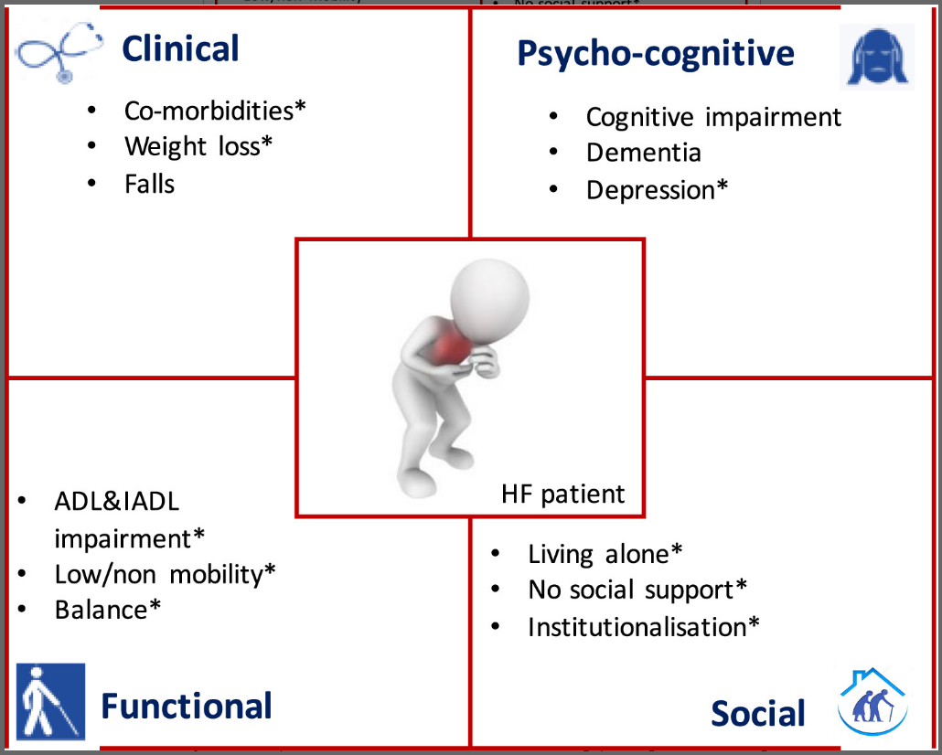
Vitale Ch. Heart Failure Association of the European Society of Cardiology position paper on frailty in patients with heart failure? EJHF, 2019

Slide 17
Facteurs de risques liés au mésusage
Objectifs thérapeutiques inadaptés
Prescriptions non pertinentes indication, choix classe, dose, durée
Interactions
Association des effets indésirables communs et majorant toxicité
Surveillance inadaptée
Ré-évaluation insuffisante
Médicaments inutiles
Information insuffisante patient/entourage
Automédication inappropriée
Mauvaise observance

Slide 18

Iatrogènie médicamenteuse
« Ensemble des effets indésirables provoqués par la prise d’un ou plusieurs médicaments »
Assurance maladie: https://www.ameli.fr/isere/assure/sante/medicaments/medicaments-et-situation-de-vie/iatrogenie-medicamenteuse

Slide 19
Evitable
Non évitable
Erreur dans la prise
Interaction entre les différentes molécules du traitement
Interaction entre les molécules et l’alimentation
Effet indésirable induit par la molécule prescrite
Réaction allergique

Slide 20
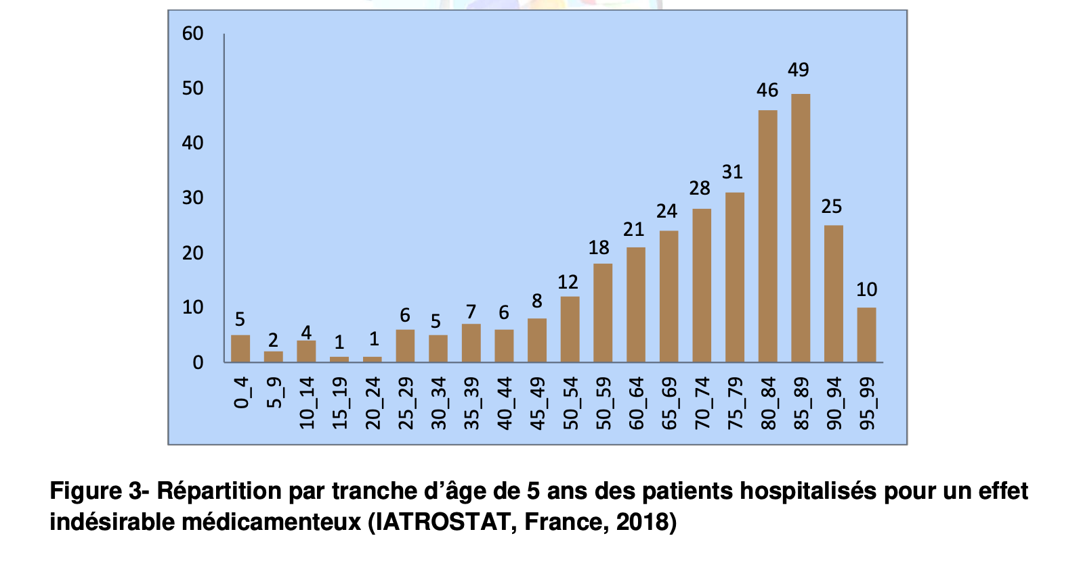
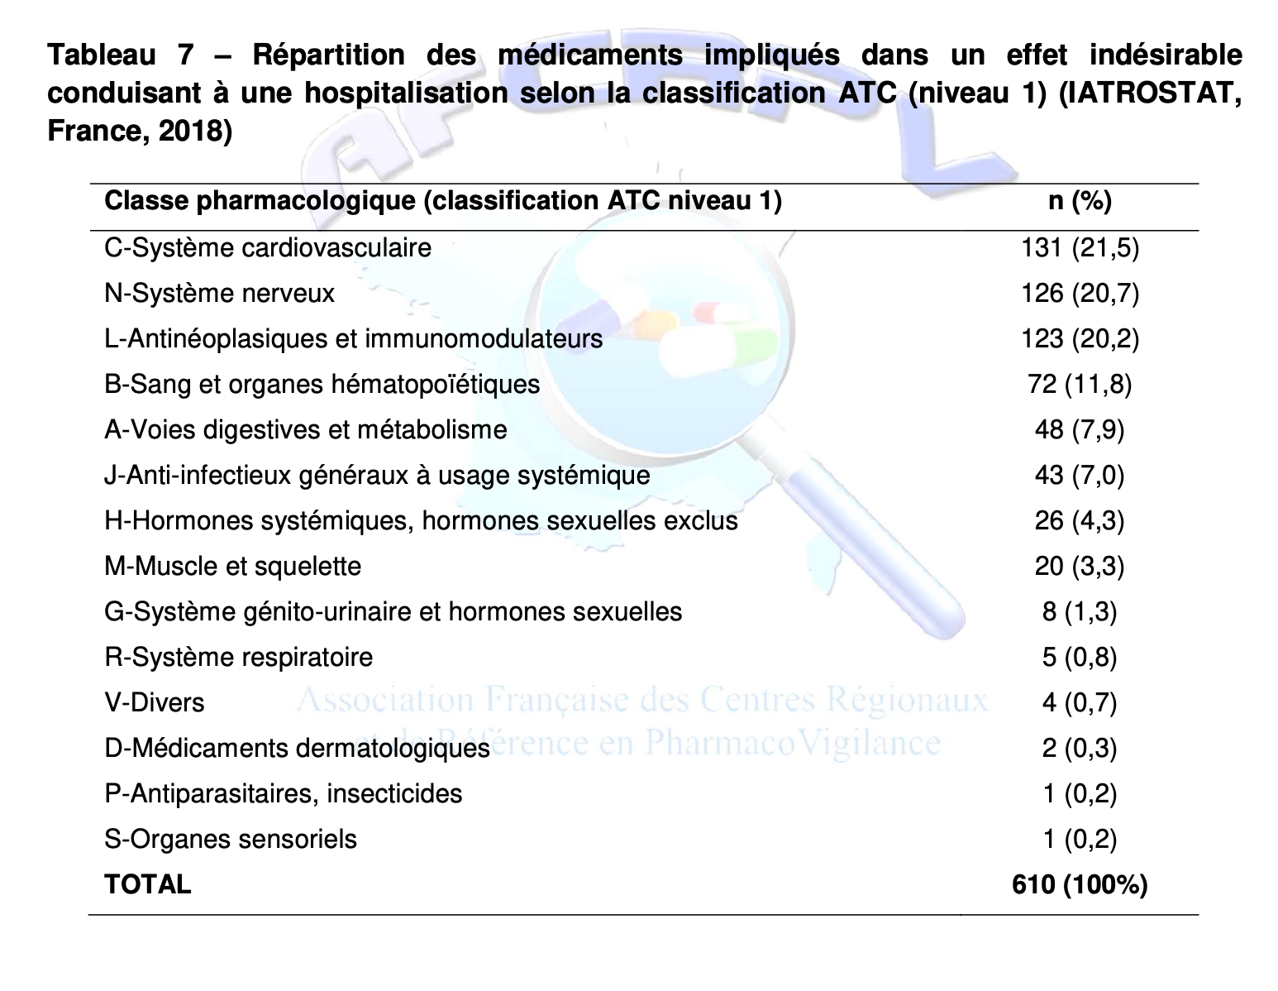
Une population à risque/des pathologies à risque
Surreprésentation des patients de plus de 65ans dans les hospitalisations liées à un événement indésirable médicamenteux
Les molécules utilisées dans les pathologies cardiovasculaires sont les plus impliquées dans la survenue d’un événement indésirable médicamenteux
https://pubmed.ncbi.nlm.nih.gov/36002314/

Slide 21
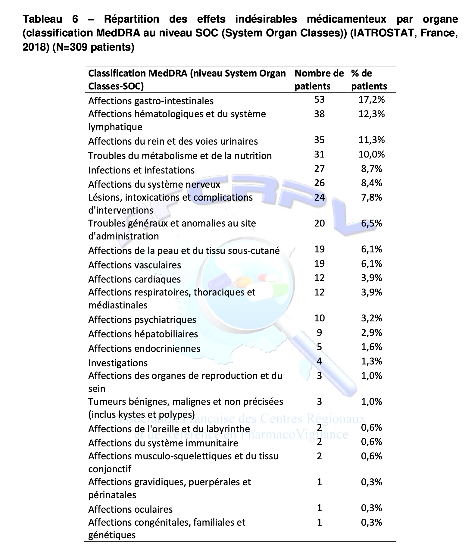
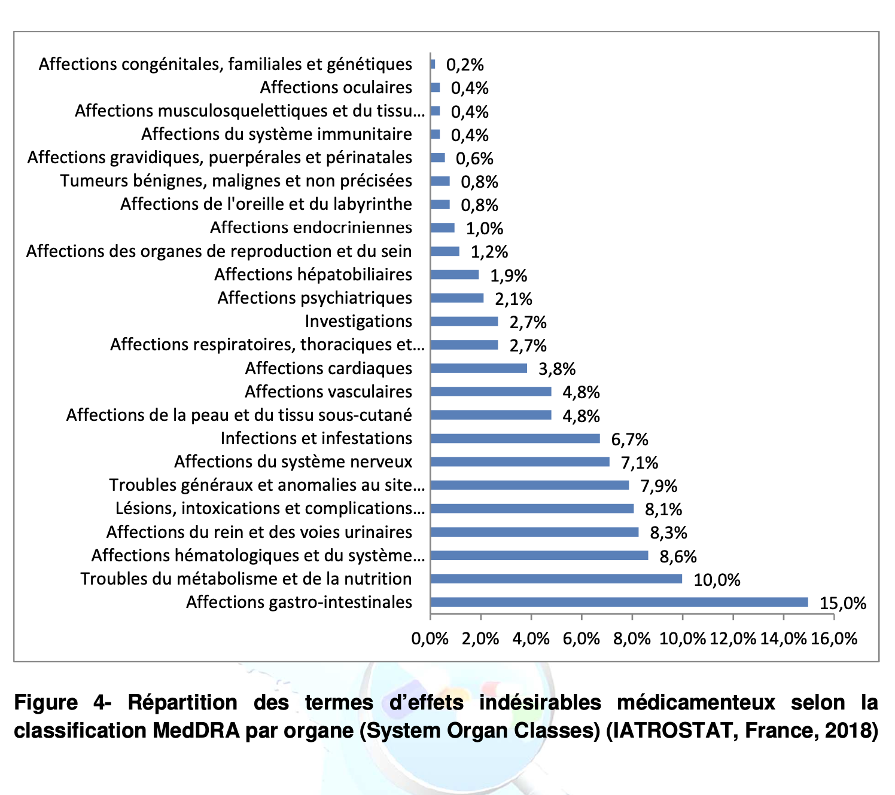
Les principaux événements
Hémorragie
Anomalie hématologique
Insuffisance rénale aiguë
Troubles hydro-électrolytiques
Chute
https://pubmed.ncbi.nlm.nih.gov/36002314/

Slide 22
L’insuffisance cardiaque

Slide 23
Molécules dans l’insuffisance cardiaque
Bêtabloquant
Hypotension
IEC/ARA2/ARNi
Molécules recommandées
Baisse du DFG
ARM
Majoration du risque d’EIM
Glyfozine
Troubles ioniques
Diurétiques
Molécules
Associées
Hémorragie
AVK/AOD/AP

Slide 24
Evaluation des patients à risque d’EIM
85 ans
Cardiopathie ischémique
Pas d’autre ATCD
Pas de traitement avant épisode IC
Autonome
DFG: 78 ml/min
TA: 135/80 mmHg
85 ans
Cardiopathie valvulaire, ischémique, FA
Multi-comorbide
8 medicaments
Perte d’autonomie et troubles cognitifs mineurs
DFG: 41 ml/min
TA: 105/65 mmHg
OPTIMISATION
TITRATION

Slide 25
Une prise en charge spécifique chez les patients les plus fragiles

Slide 26
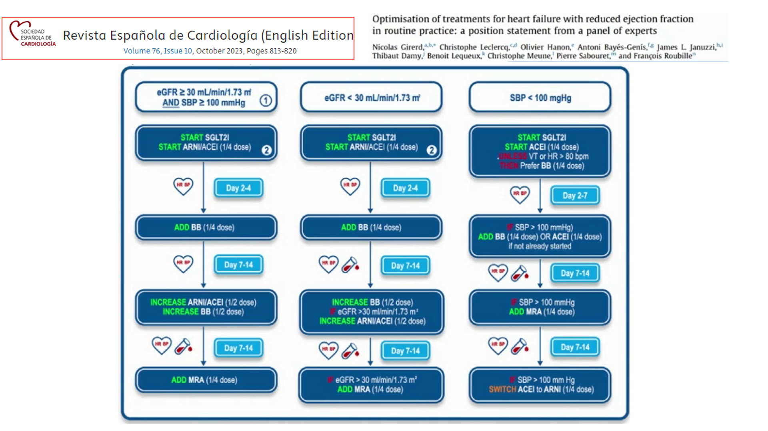
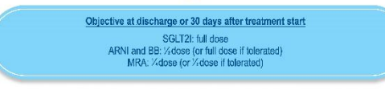
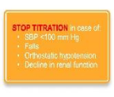
Algorithme proposé par un panel d’experts
https://www.sciencedirect.com/science/article/abs/pii/S1885585723000737?via%3Dihub#preview-section-abstract

Slide 27
Recommandations en gériatrie
Retirer du traitement les alpha-bloquants, les centraux et inhibiteurs calciques ( VERAPAMIL, DILTIAZEM)
Tension artérielle basse sans signe de congestion: baisse des diurétiques
Altération importante de la fonction rénale et/ou hyperkaliémie > 5,5 mmol/l : diminution ou
arrêt de l’ARM, diminution de la dose des IEC ou ARA2 ou ARNi
Fréquence cardiaque inférieure à 50 bpm: baisse des bêtabloquants
Ne pas favoriser la titration d'une molécule et prioriser une faible dose de chaque molécule
Hanon O. Revue de gériatrie janvier 2023

Slide 28
Surveillance biologique et clinique
Surveillance étroite de la fonction rénale à chaque changement thérapeutique ou survenue d’une situation à risque de déshydratation
Surveillance régulière de la NFS chez les patients sous anticoagulants
Optimisation de la prise en charge à domicile ( préparation du traitement, surveillance des constantes et des évènements indésirables)
La survenue d’un évènement indésirable médicamenteux doit impérativement entrainer une réévaluation du traitement

Slide 29
L’hypertension artérielle

Slide 30
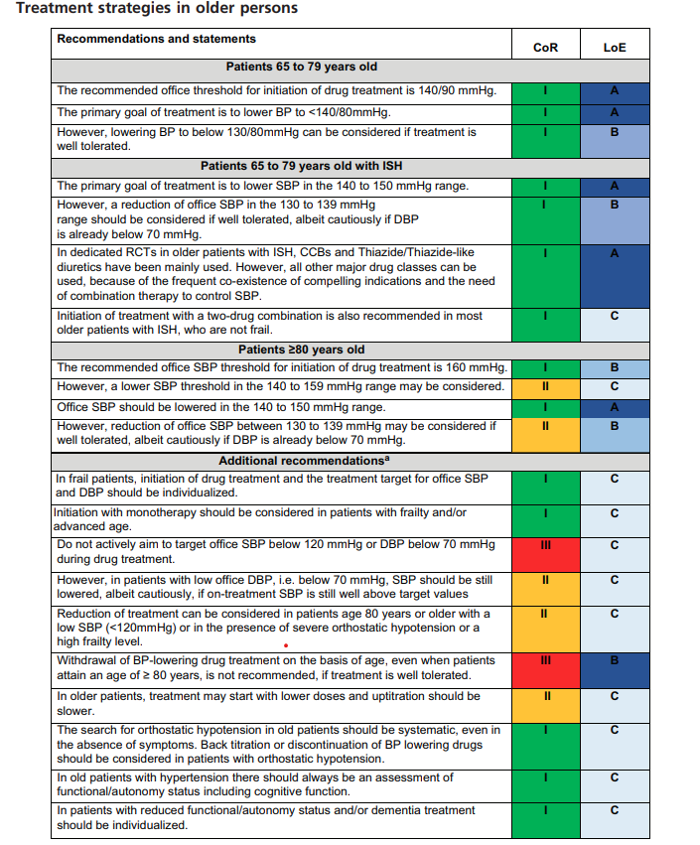
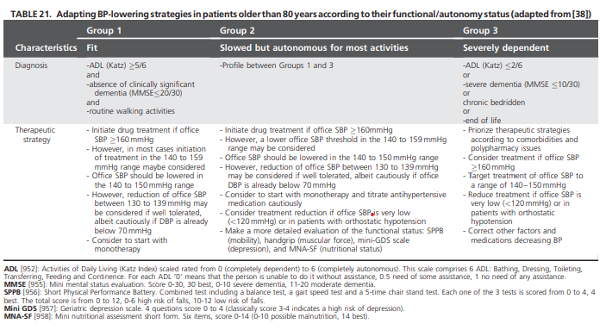
Recommandations ESH 2023

Slide 31
Sujet âgé à haut risque de complications
ATCD de chute, syncope, insuffisance rénale aigue
Patient fragile/très fragile
Patient à très haut risque d’événements indésirables
Monothérapie ou adaptation si TA>160 mmHg
Objectifs:
<150 mmHg (>80 ans)
<140 mmHg (75-79 ans)
Molécules conseillées/à poursuivre:
-Bétabloquants si ATCD de FA/coronaropathie/IC
-Diurétiques thiazidiques si ATCD AVC
-IEC/ARA 2 si ATCD coronaropathie/IC
-Inhibiteurs calciques
Molécules déconseillées/à retirer
-Alpha-bloquants
-Antihypertenseur central
-Diurétiques thiazidiques si ATCD de goutte
-Bétabloquants si association avec vérapamil
-Bétabloquants si ATCD de BPCO
-Diltiazem ou Vérapamil si ATCD d’IC
Baisse voir arrêt du traitement TA <120 mmhg ou hypotension orthostatique

Slide 32
Les anticoagulants

Slide 33
Les antithrombotiques sont la deuxième
sous-classe pharmacologique la plus souvent impliquée
dans un effet indésirable conduisant à une hospitalisation
Rapport IATROSTAT

Slide 34
Antivitamine K
Posologie plus basse et algorithme spécifique pour les patients de plus de 70 ans
Pour les patients de plus 80 ans, il faut envisager une baisse de la posologie ( ½ voir ¼)
En cas de DFG très altéré, la surveillance de l’INR doit être plus régulière
Attention à l’association avec un antiagrégant plaquettaire. Augmentation du risque hémorragique

Slide 35
Anticoagulants oraux direct
2 types
Inhibiteurs directs du facteur Xa : apixaban et rivaroxaban
Inhibiteur direct de la thrombine (anti-IIa) : dabigatran
Attention à l’association avec un antiagrégant plaquettaire. Augmentation du risque hémorragique

Slide 36
Adaptation chez le patient âgé
Baisse de la posologie à 2.5 mg*2 si au moins 2 critères
-Patient de plus de 80 ans
-Poids<60 kg
-Créatinine > 133 umol/l
DFG>30
Apixaban
Baisse de la posologie à 2.5 mg*2
DFG entre 15 et 29
Contre indication
DFG<15
https://www.has-sante.fr/jcms/c_2851086/fr/les-anticoagulants-oraux

Slide 37
Adaptation chez le patient âgé
Pas de modification de la posologie
DFG>49
Rivaroxaban
Baisse de la posologie à 15 mg
Attention, à utiliser avec prudence pour un DFG entre 15 et 29
DFG entre 15 et 49
Contre indication
DFG<15
https://www.has-sante.fr/jcms/c_2851086/fr/les-anticoagulants-oraux

Slide 38
Adaptation chez le patient âgé
Entre 75 et 80 ans, 1/2 dose selon l’évaluation du risque hémorragique
DFG>30
A partir de 80 ans, baisse à 110 mg*2
Dabigatran
DFG<30
Contre-indication
https://www.has-sante.fr/jcms/c_2851086/fr/les-anticoagulants-oraux

Slide 39
Message important
A partir de 65 ans, le risque d’évènement indésirable médicamenteux augmente
Les molécules du système cardiovasculaires sont les plus impliquées dans la survenue d’évènement indésirable médicamenteux
Le traitement doit impérativement être adapté au profil du patient âgé
La survenue d’un évènement indésirable médicamenteux doit impérativement entrainer une réévaluation du traitement
Vigilance chez les patients sous anticoagulants

Slide 40
Conclusion:
Garantir des soins de qualité aux personnes âgées
Évaluation globale patient
Individualisation traitement
Gestion de polypharmacie, critères STOPP/START, REMEDI[e]S, liste de Beers médicaments « à éviter »
Prévention des chutes
Approche multidisciplinaire
Éducation patient
Communication efficace
Stratégies de prévention
Formation continue pour les professionnels de la santé

